Slide 1




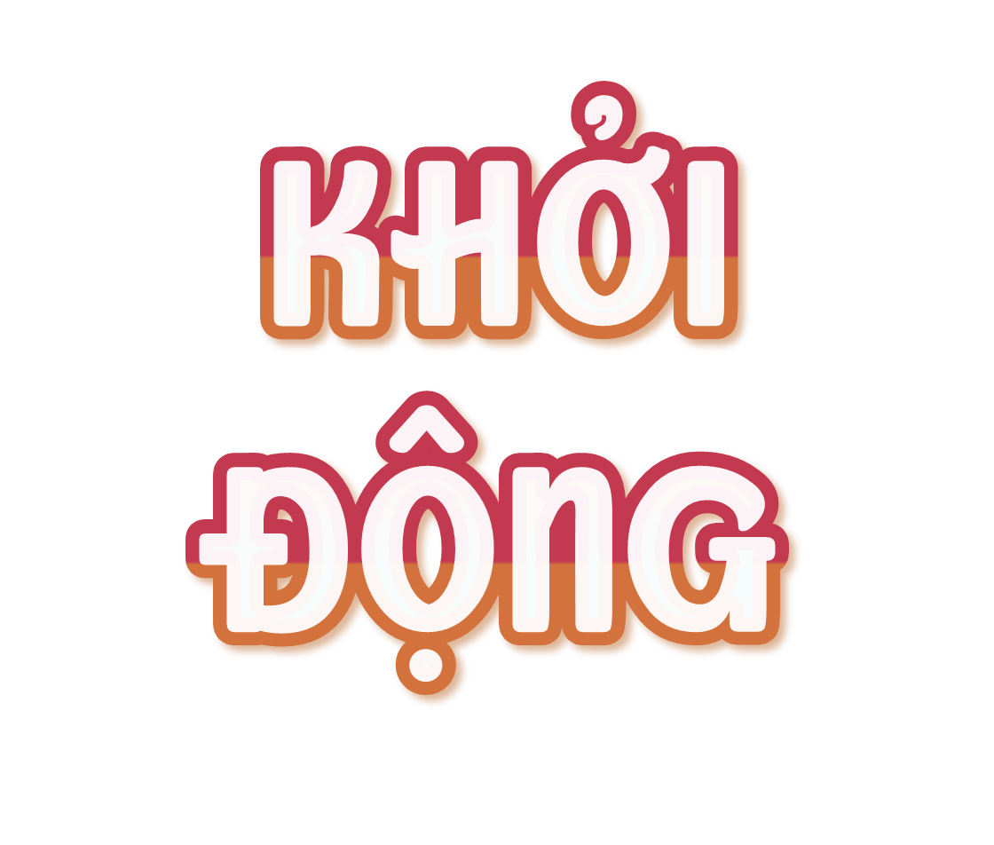
01

Slide 2



non
Ong
học
việc
The little bee

Slide 3


Trong một đoạn văn có mấy lần chấm xuống dòng?
A. 1
B. 2
C. 3
D. 4

Slide 4
Trong đoạn văn, câu chủ đề không ở vị trí nào?
A. Đầu đoạn
B. Giữa đoạn
C. Cuối đoạn

Slide 5
Trong một đoạn văn cần diễn đạt mấy ý chính?
A. 4
B. 3
C. 1
D. 2

Slide 6

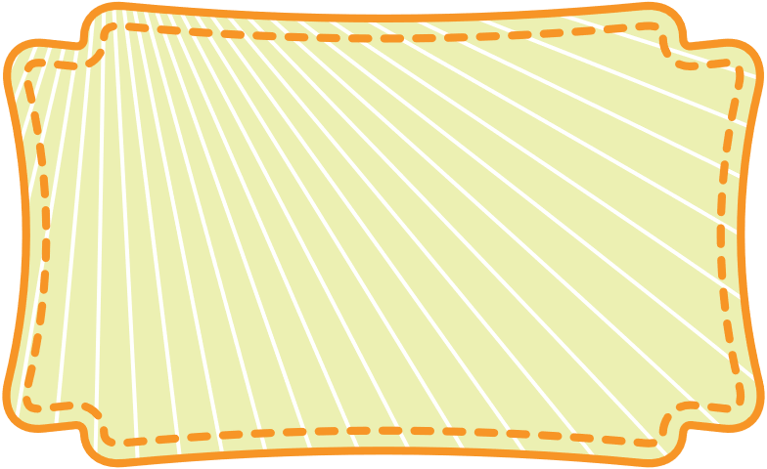


Notes:
Thiết kế: Hương Thảo – Zalo 0972.115126

Slide 7
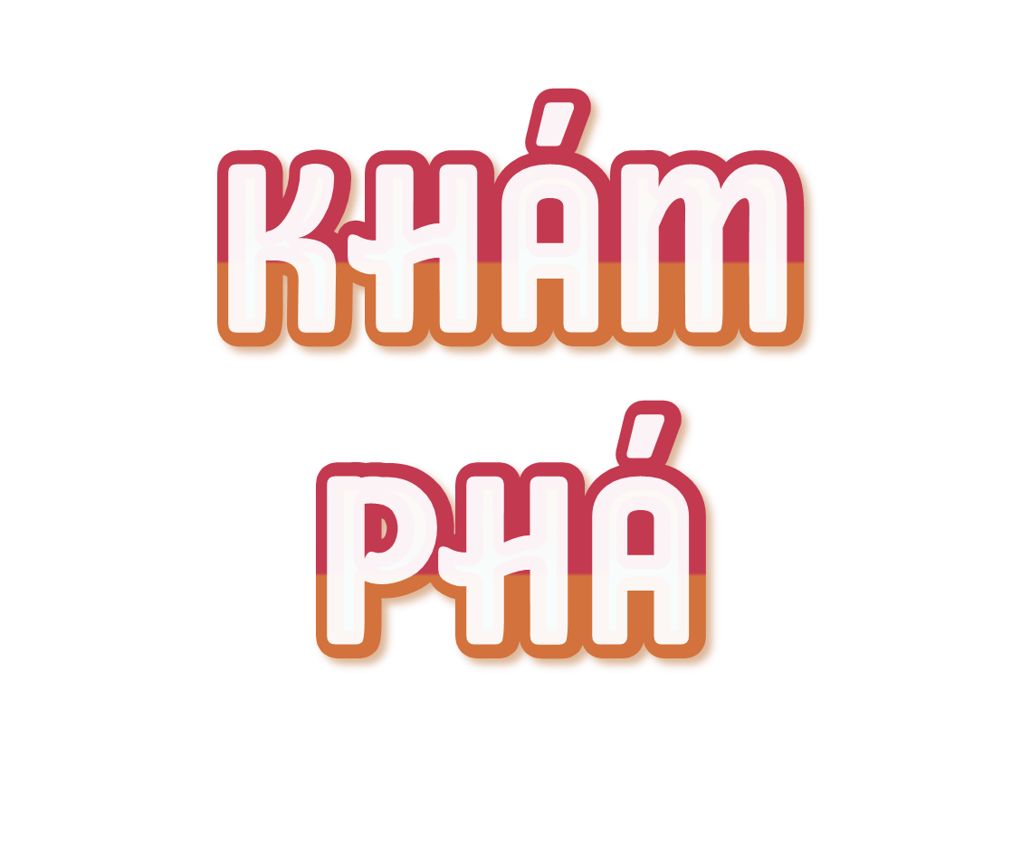
02

Slide 8
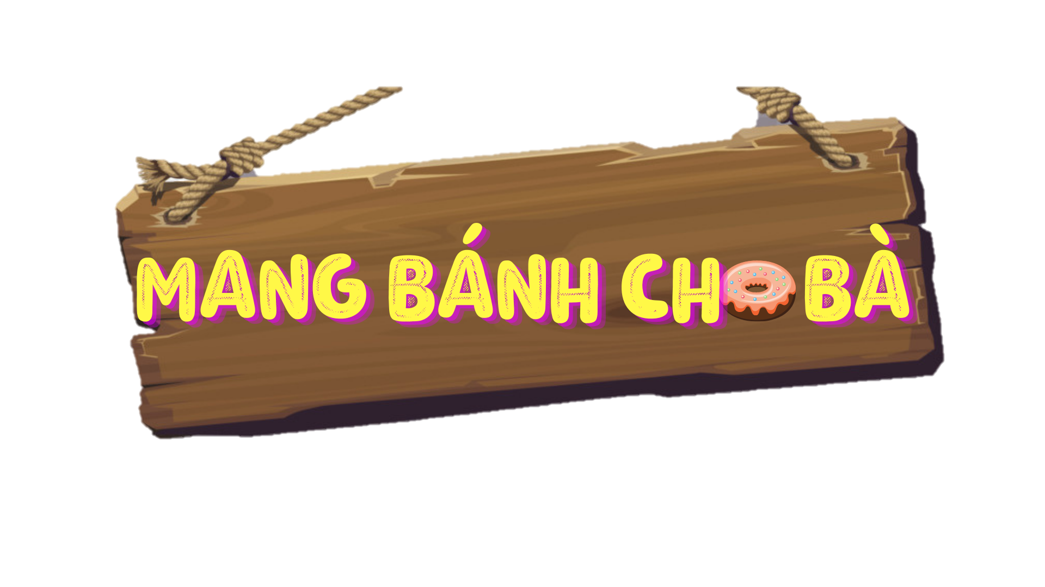

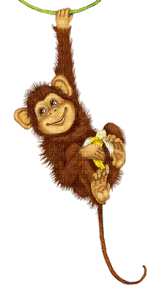
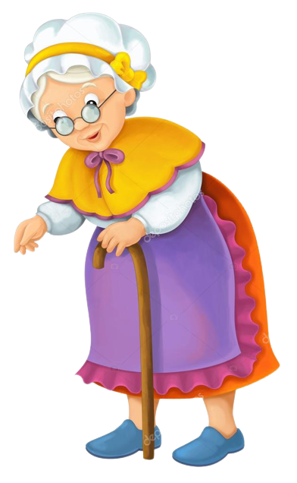
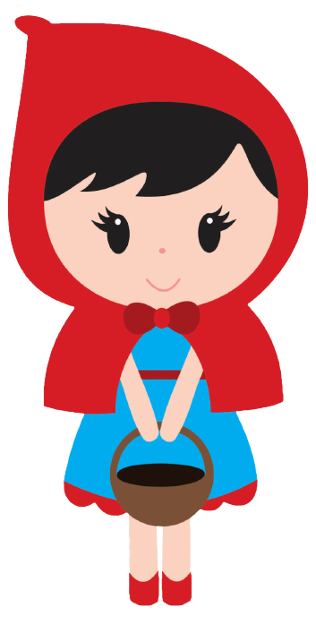
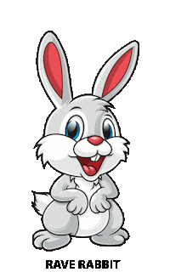
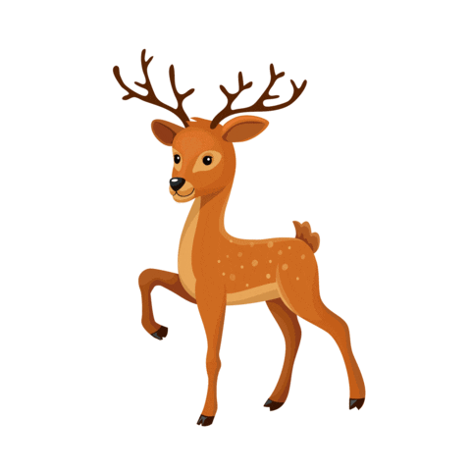



Slide 9

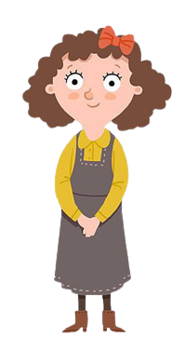

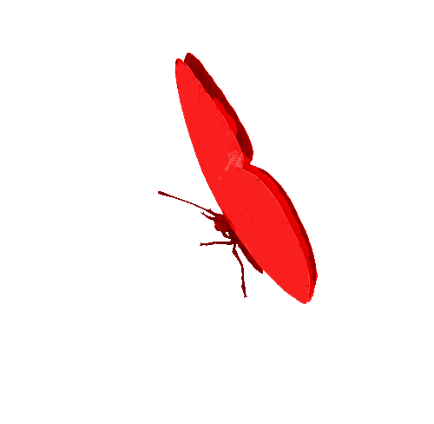

Con hãy đem bánh cho bà nhé!
Trên đường đi, con sẽ gặp các thử thách. Hãy hoàn thành các thử thách đó để tìm được đường đến nhà bà nhé!
Dạ mẹ!

Slide 10
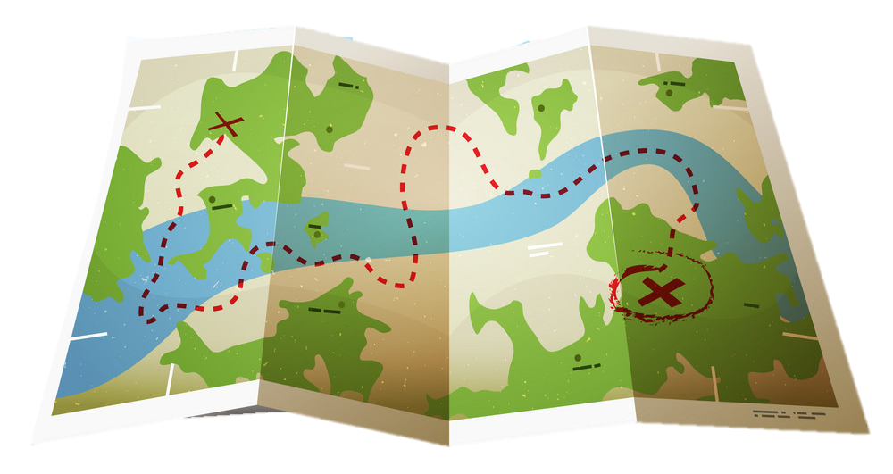
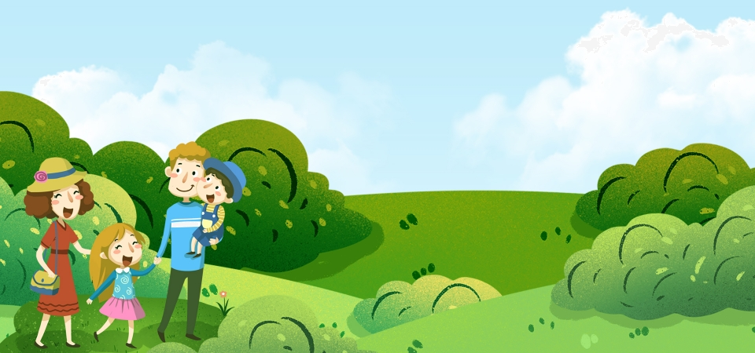
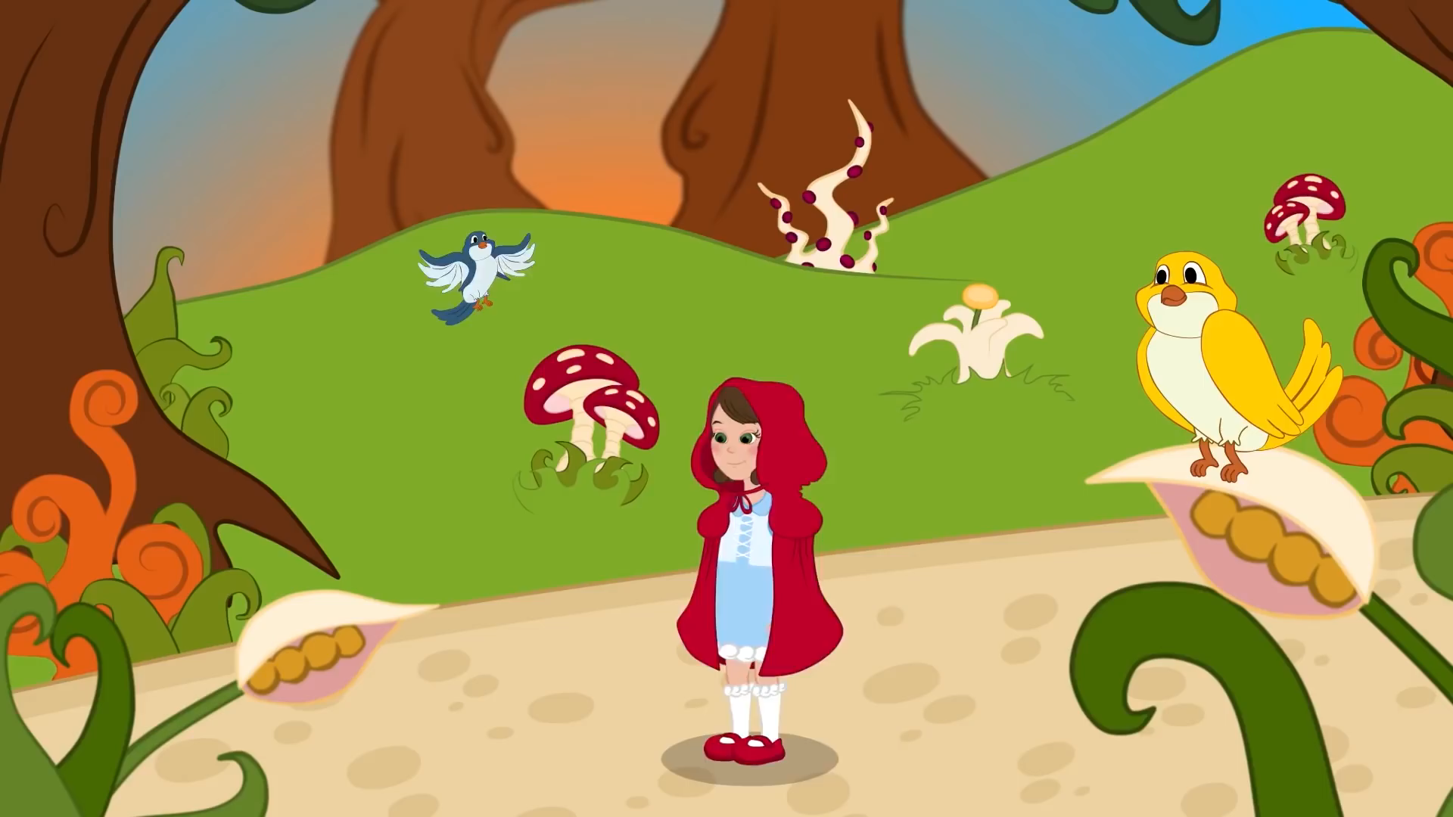


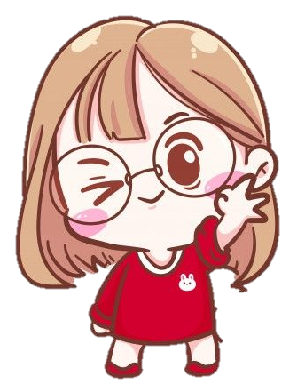
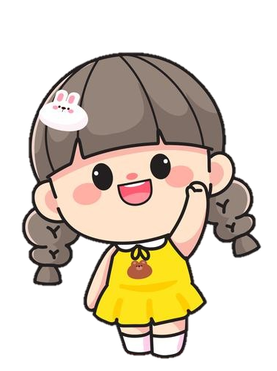
Notes:
Thiết kế: Hương Thảo – Zalo 0972.115126

Slide 11

1. Đọc đoạn văn dưới đây và trả lời câu hỏi.
Câu chuyện Thi nhạc của nhà văn Nguyễn Phan Hách cuốn tôi vào một thế giới đầy thú vị. Những con vật quen thuộc như ve sầu, gà trống, dế mèn, chim họa mi,… hóa thành những nghệ sĩ tài năng. Tiếng kêu, tiếng gáy, tiếng hót của chúng gợi lên trong tâm trí người nghe những cảnh vật có âm thanh, ánh sáng, sắc màu, hương vị,… Nhân vật thầy giáo vàng anh cũng để lại ấn tượng khó quên. Việc làm và lời nói của thầy thể hiện tình yêu thương, sự trân trọng đối với học trò. Câu chuyện đã kết thúc, nhưng các nhân vật đáng yêu ấy vẫn mãi hiện trong tâm trí tôi.
(Tùng Anh)

Slide 12

a. Người viết muốn nói gì qua đoạn văn trên? Tìm câu trả lời đúng.
A. Nêu lí do người viết yêu thích câu chuyện Thi nhạc.
B. Thuật lại diễn biến buổi thi nhạc trong câu chuyện.
C. Tả hình dáng, điệu bộ của các nhân vật trong câu chuyện.
Notes:
Thiết kế: Hương Thảo – Zalo 0972.115126

Slide 13
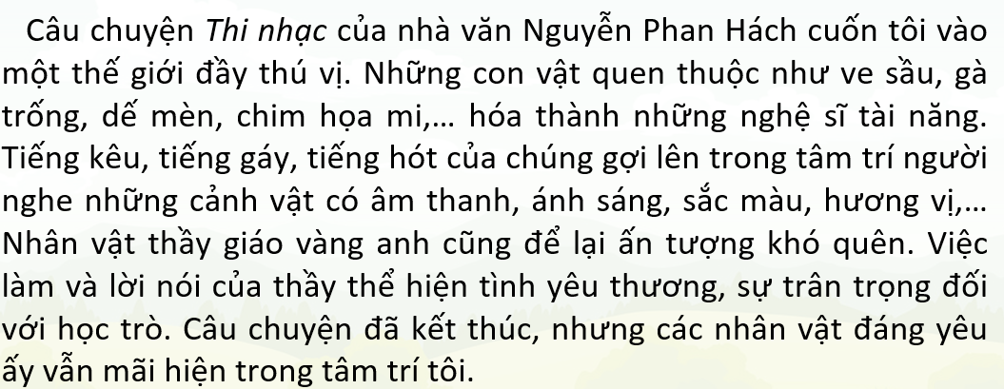
b. Câu mở đầu đoạn văn cho biết điều gì?
Người viết đã nêu ý kiến nhận xét của mình về câu chuyện Thi nhạc.

Slide 15
c. Người viết yêu thích những gì ở câu chuyện? Từ ngữ, câu văn nào cho biết điều đó?
Thế giới thú vị
Vì sao nhân vật thầy vàng anh để lại ấn tượng khó quên?
Những con vật quen thuộc hiện ra như thế nào?
Tiếng kêu, tiếng gáy, tiếng hót của chúng được miêu tả ra sao?

Slide 16

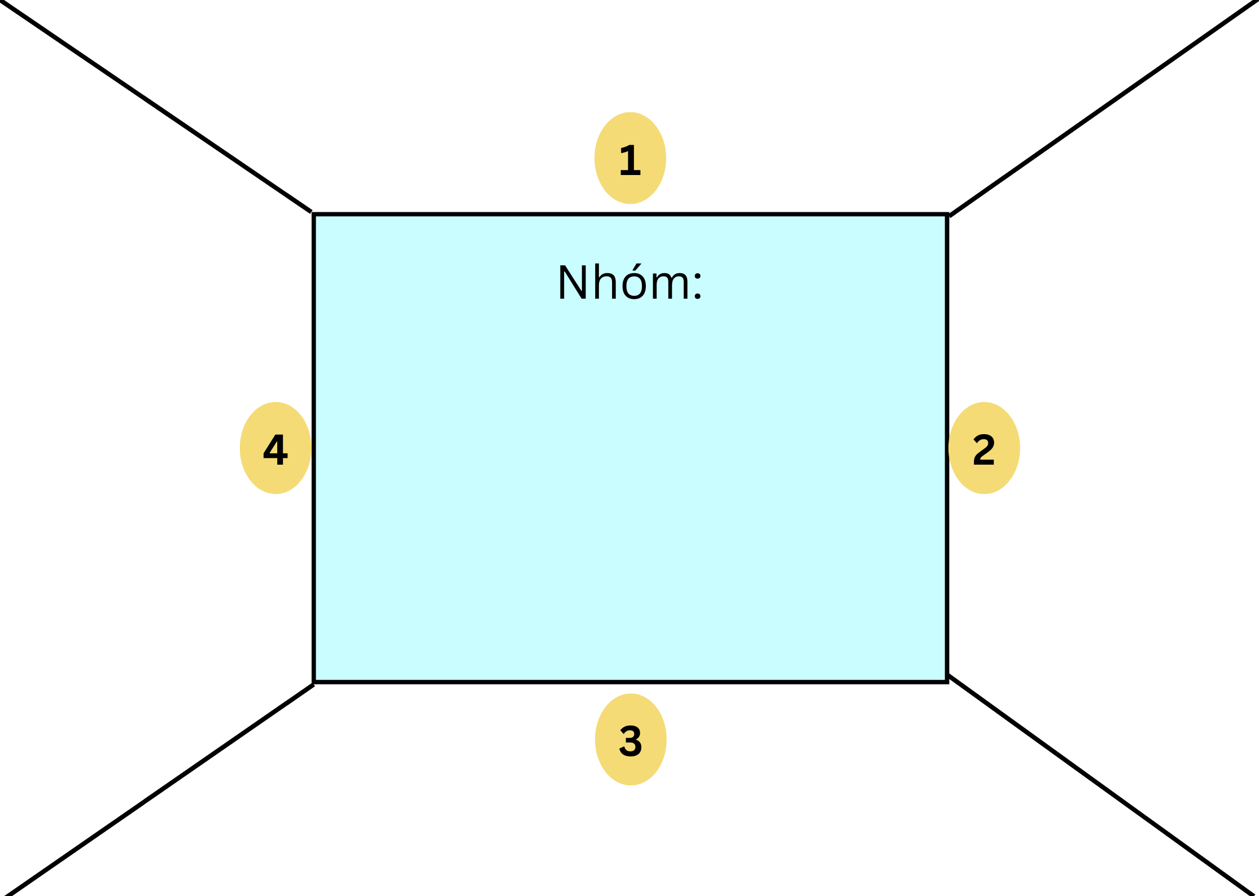
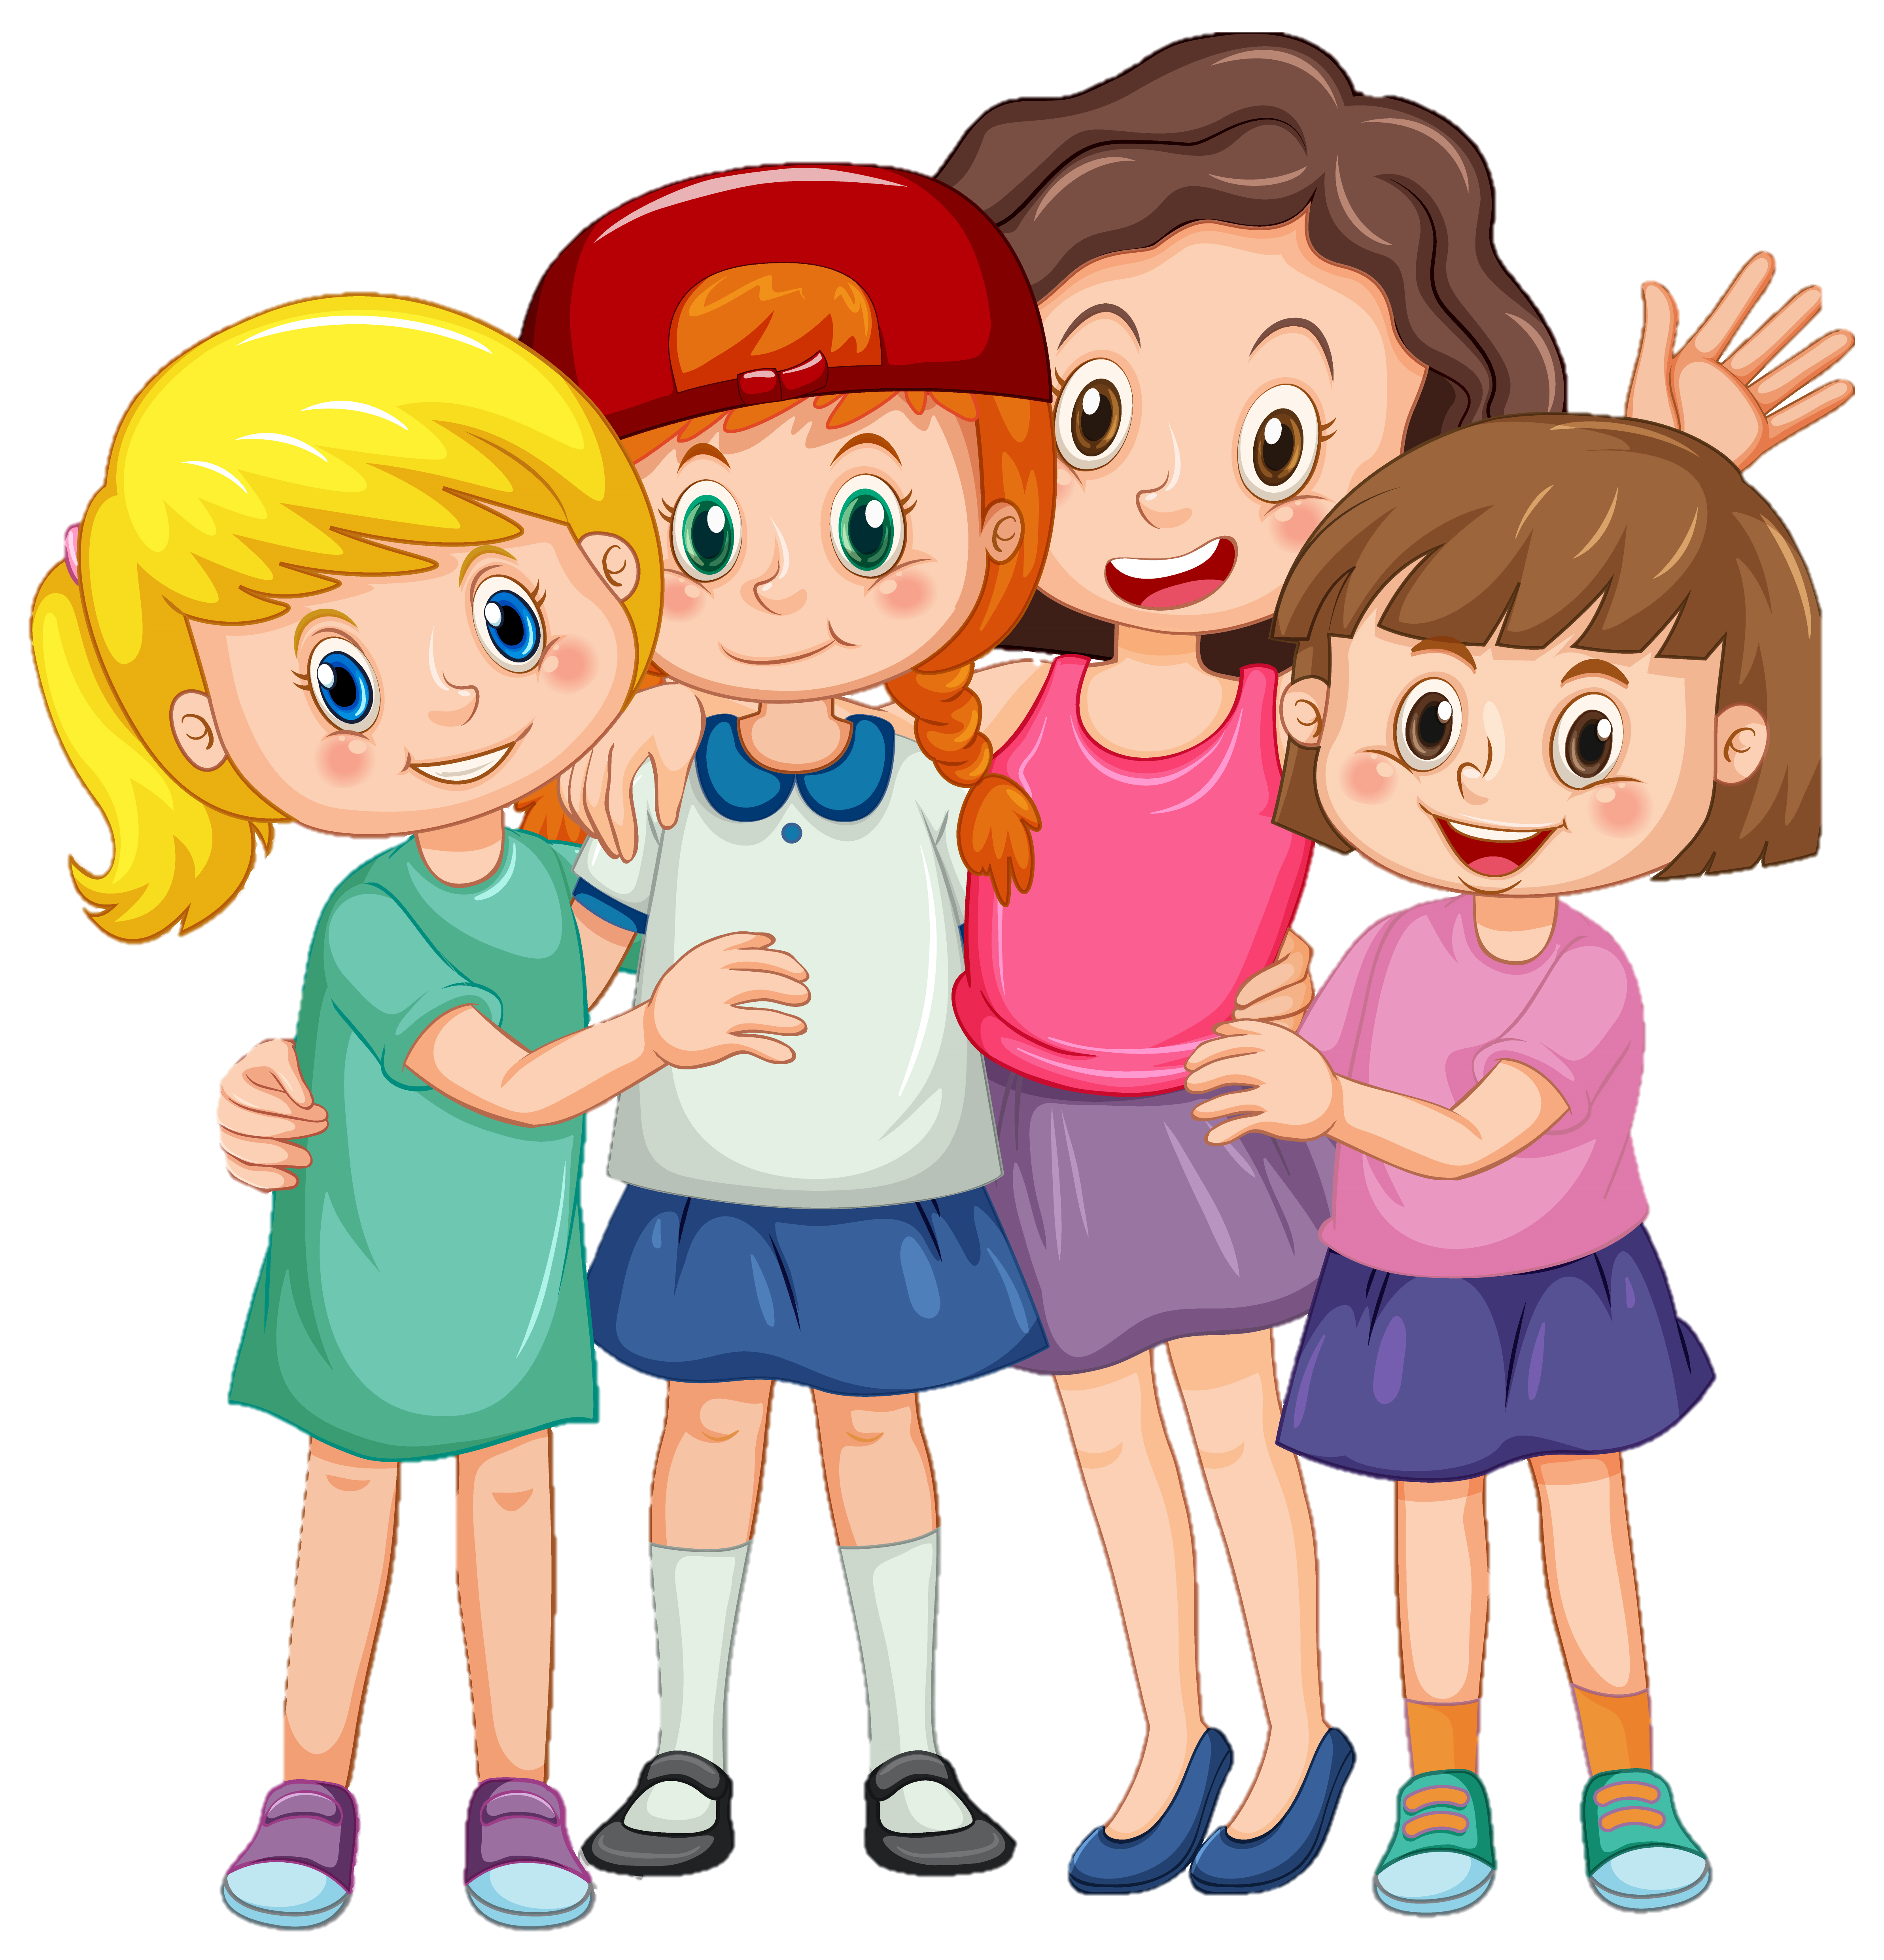
Thảo luận và ghi kết quả vào bảng nhóm

Slide 17
Người viết khẳng định câu chuyện hay, có sức cuốn hút vì 2 lý do sau:
(1) Học trò là những con vật quen thuộc như ve sầu, gà trống, để mèn, chim hoạ mi. Nhưng chúng đã hoá thành các nghệ sĩ có tài năng âm nhạc, biểu diễn những tiết mục rất hay, rất đặc sắc. Tiếng kêu, tiếng gáy, tiếng hót của chúng gọi lên trong tâm trí người nghe những cảnh vật có âm thanh, ánh sáng, sắc màu, hương vị,...
(2) Thầy giáo vàng anh cũng để lại ấn tượng khó quên. Thầy xúc động khi thấy các học trò của mình đã thành công trong học tập, đã biểu diễn những tiết mục xuất sắc. Việc làm và lời nói của thầy thể hiện tình yêu thương, sự trân trọng đối với học trò.

Slide 18
b. Câu kết thúc đoạn nói gì?
Người viết muốn nói câu chuyện luôn ở trong tâm trí mình.

Slide 20
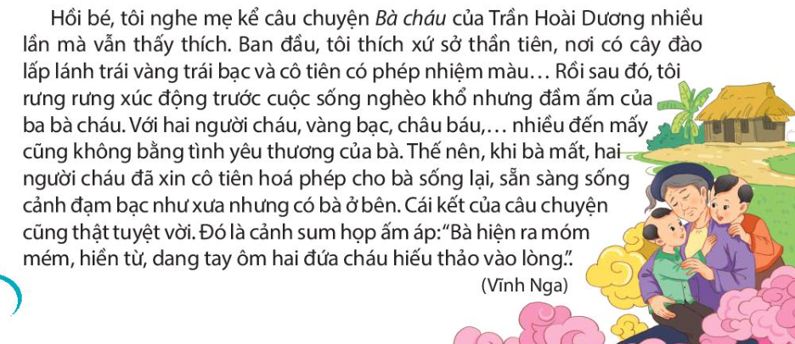
2. Đọc đoạn văn dưới đây và trả lời câu hỏi:

Slide 21
a. Câu mở đầu có điểm nào giống với câu mở đầu của đoạn văn ở bài tập 1?
Điểm giống nhau của 2 câu mở đầu của 2 đoạn văn là đều nêu cảm nghĩ của người viết về câu chuyện.

Slide 22
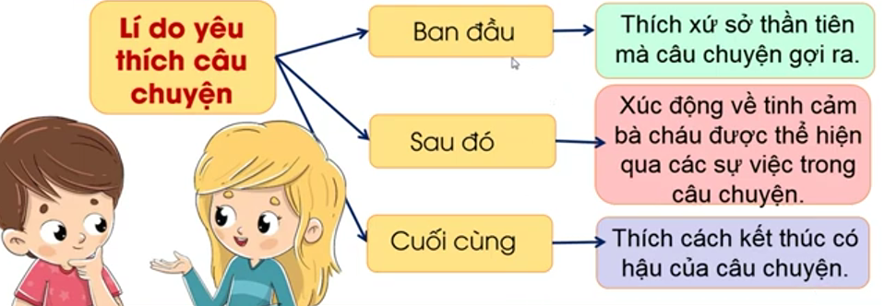
b. Những lí do người viết yêu thích câu chuyện là gì?

Slide 23

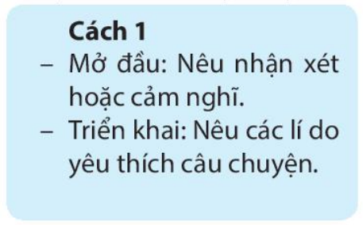
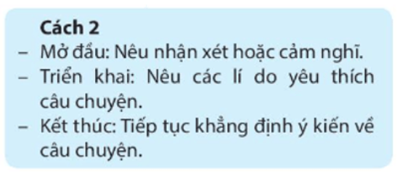
c. Đoạn văn trình bày các ý theo cách nào dưới đây?

Slide 25
3. Trao đổi về những điểm cần lưu ý khi viết đoạn văn nêu ý kiến về câu chuyện đã đọc hoặc đã nghe.
- Cách sắp xếp ý trong đoạn (mở đầu, triển khai,…)
- Cách nêu lí do yêu thích câu chuyện
- Cách thức trình bày đoạn văn

Slide 26



Đọc gợi ý về nội dung trao đổi, dựa vào kết quả tìm hiểu 2 đoạn văn
THẢO LUẬN NHÓM BỐN
Thống nhất ý kiến trong nhóm.
Chia sẻ kết quả trước lớp.

Slide 27
Đoạn văn thường mở đầu bằng lời khẳng định sự yêu thích của người viết đối với câu chuyện (nêu rõ tên câu chuyện và nếu có thể thì nêu cả tên tác giả).
Các câu tiếp theo đưa ra một hoặc nhiều lí do yêu thích câu chuyện (yêu thích chi tiết, nhân vật, cách kết thúc,...), có thể kết hợp với những minh chứng cụ thể.
Đoạn văn có thể có câu kết khẳng định một lần nữa sự yêu thích của người viết đối với câu chuyện.
Đoạn văn nên có những từ ngữ, câu văn bộc lộ rõ cảm xúc, sự yêu thích của mình đối với câu chuyện.

Slide 28

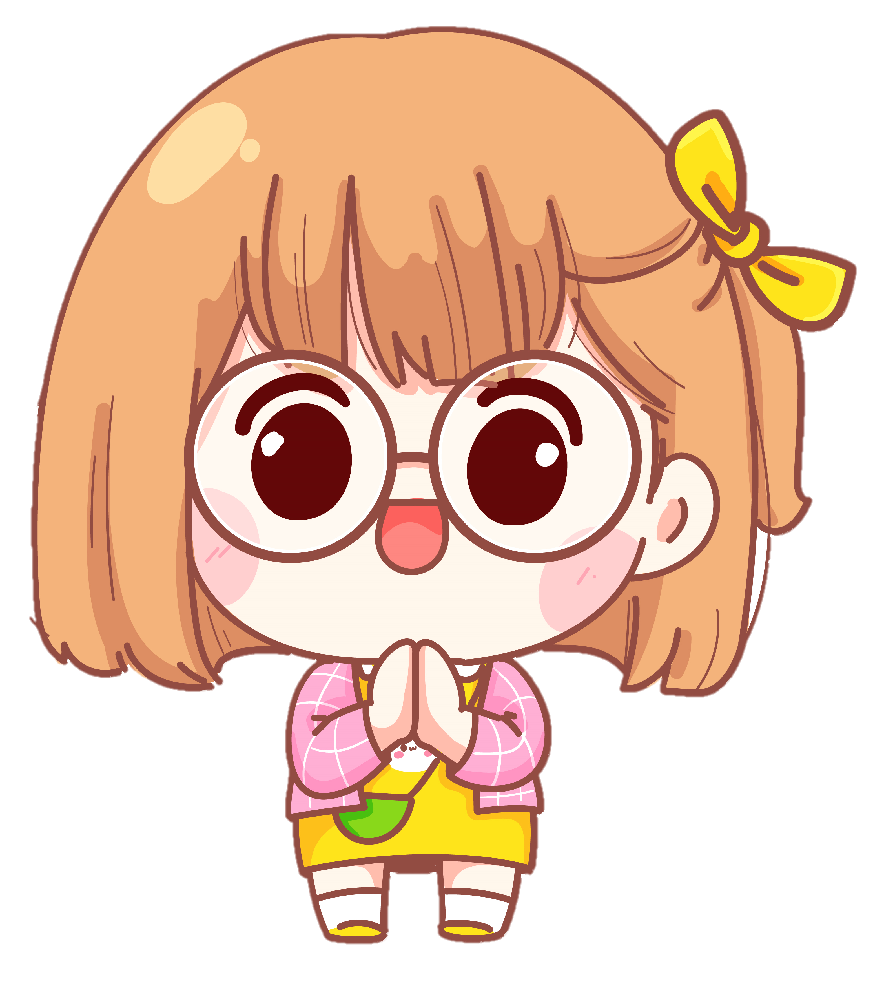
Khi viết đoạn văn nêu ý kiến về một câu chuyện, cần nói rõ mình thích hoặc không thích câu chuyện đó và giải thích lí do.

Slide 29
Cảm ơn các bạn đã giúp mình hoàn thành các thử thách để mang bánh được tới cho bà.

Slide 30

Em đã học được những gì?
Tìm hiểu được cách viết đoạn văn nêu ý kiến.
Biết chia sẻ suy nghĩ, nhận thức, cách đánh giá của mình.
Biết cách nêu lí do vì sao mình thích câu chuyện đã đọc hoặc đã nghe.

Slide 31



GV ĐIỀN VÀO ĐÂY
GV ĐIỀN VÀO ĐÂY
GV ĐIỀN VÀO ĐÂY
GV ĐIỀN VÀO ĐÂY

Slide 32


